Slide 1
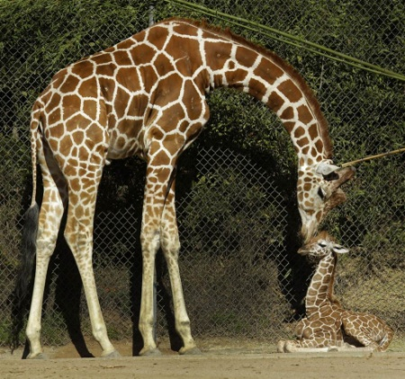
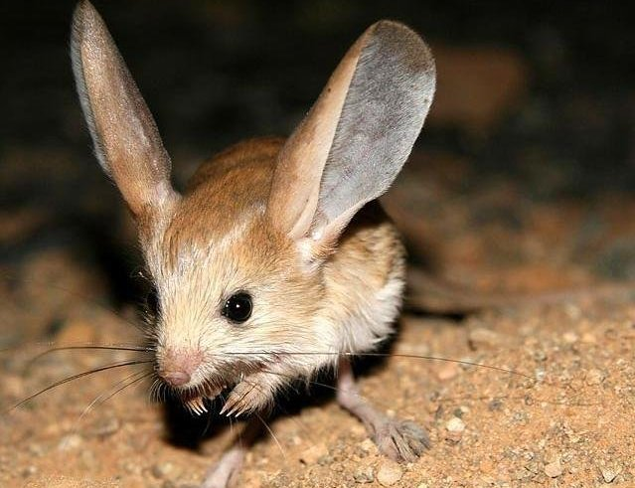
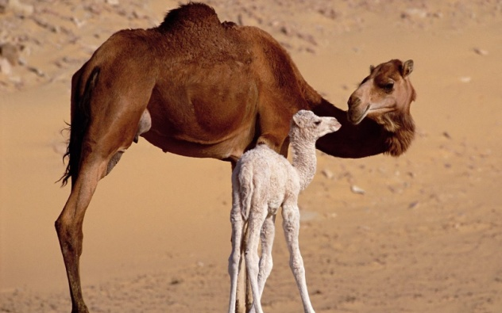
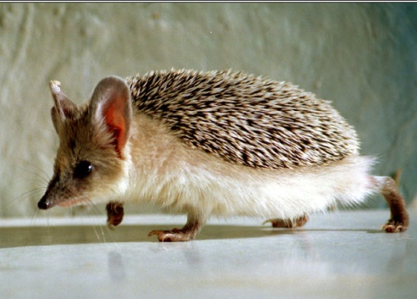
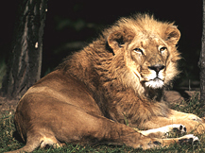
НАВЧАЛЬНО – ВИХОВНИЙ КОМПЛЕКС
«Гайворонська гімназія – загальноосвітня школа І-ІІІ ступенів №5»
ЦАРСТВО ТВАРИНИ
ТИП ХРЕБЕТНІ
ПІДТИП ЧЕРЕПНІ
Автор: Курнос І.Т.

Slide 2
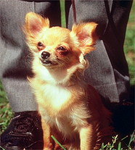
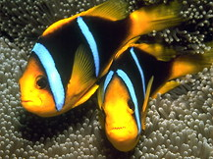
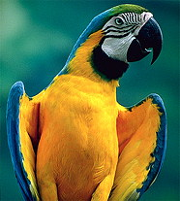
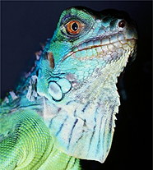
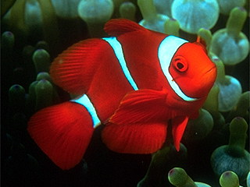
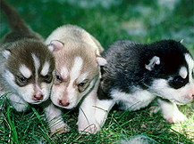
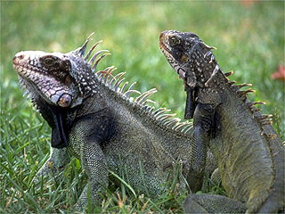
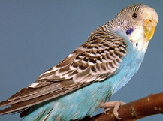
Зміст:
№1. Заголовок .
№2. Зміст.
№3. Еволюція хребетних.
№4. Надклас риби.
№5. Зовнішня будова хрящових риб.
№6. Зовнішня будова кісткових риб.
№7. Клас Земноводні.
№8. Будова земноводних
№9. Клас Плазуни
№10. Будова Плазунів.
№11. Різноманітність Плазунів.
№12. Клас Птахи.
№13. Будова Птахів.
№14. Кілегруді птахи.
№15. Клас Ссавці.
№16. Будова ссавців.
№17. Плацентарні ссавці.

Slide 3
зміст
Еволюція хребетних тварин.
безкілеві
пінгвіни
кілегруді
яйцекладні
сумчасті
плацентарні
птахи
ссавці
панцирні
крокодили
лускаті
плазуни
безногі
хвостаті
безхвості
земноводні
хрящові
кісткові
риби
міногові
ланцетникові
круглороті
головохордові

Slide 4
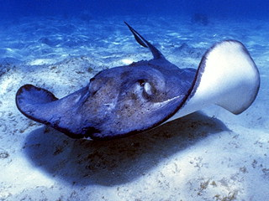
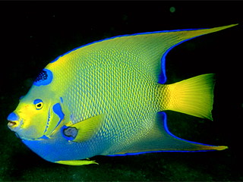
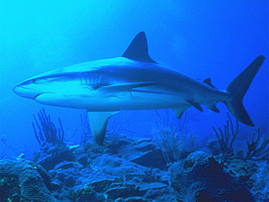
Надклас риби
Клас Хрящові
Клас Кісткові
зміст
630 видів
20 000 видів

Slide 5
зміст
Зовнішня будова хрящових риб
відео
Непарні плавці :
голова
тулуб
хвіст
спинні
хвостовий
Парні плавці :
черевні
грудні
очі
зяброві щілини
ротовий отвір
ніздрі
Хрящові риби поширені у морях. Скелет у них повністю хрящовий. Тіло складається з трьох відділів: голови, тулуба та хвоста. Форма тіла може бути видовженою, як у акули, або сплющеною, як у ската. Тіло покрите міцною шкірою, яка включає в себе луски примітивної форми. Луски на щелепах перетворюються на зуби. Зяброві кришки та плавальний міхур відсутні. Серце двокамерне. Запліднення внутрішнє.

Slide 6
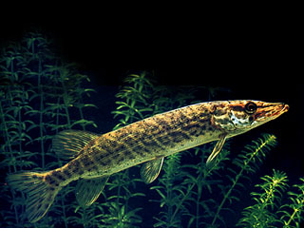
зміст
відео
Зовнішня будова кісткових риб
хвіст
тулуб
голова
Очі
Ніздрі
Ротовий отвір
спинний
плавець
Непарні:
хвостовий анальний черевний грудний
плавець
плавець
плавець
плавець
Парні:

Slide 7
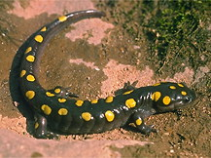
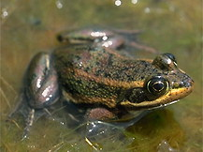
Клас Земноводні
Хвостаті
Безногі
Безхвості
зміст
350 видів
7 видів
3 500 видів

Slide 8
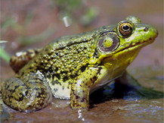
зміст
Зовнішня будова земноводних.
(безхвості)
відео
Тіло безхвостих земноводних коротке, складається з голови, тулуба та кінцівок. Шкіра гола без лусок. У ній є багато залоз,що виділяють слиз, що зволожує поверхню тіла і полегшує газообмін через шкіру. Задні кінцівки розвинені краще ніж передні, між їхніми пальцями часто є плавальні перетинки. Хвостовий відділ хребта перетворився на одну кістку. Розміри безхвостих земноводних порівняно невеликі: від 1,5 см 32 см. Мешкають переважно на суходолі, але розмножуються у воді. Поширені на всіх материках крім Антарктиди.
голова
тулуб
око
ніздрі
рот
барабанна перетинка
задня кінцівка
передня кінцівка

Slide 9
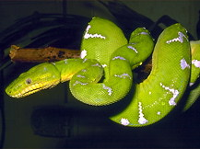
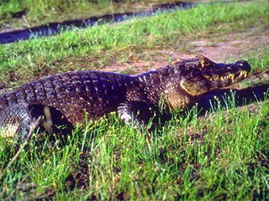
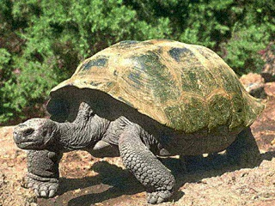
Клас Плазуни
Ряд Лускаті
Ряд
Крокодили
Ряд Черепахи
зміст
7 500 видів
250 видів
20 видів

Slide 10
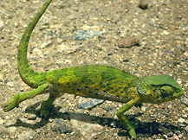
зміст
Зовнішня будова плазунів.
(хамелеон)
хвіст
тулуб
шия
голова
вушний отвір
око
ніздрі
рот
задня кінцівка
передня кінцівка

Slide 11
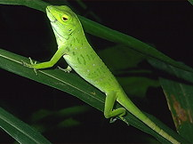
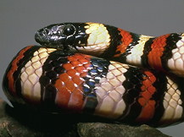
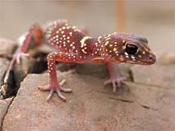
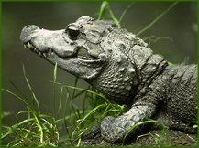
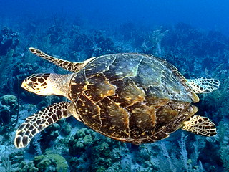
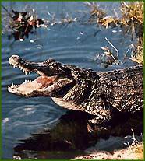
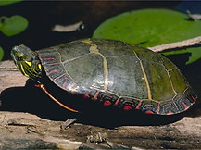
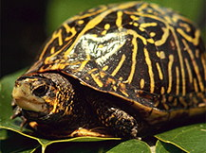
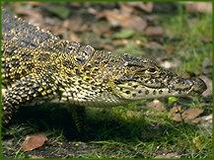
Лускаті
ящірки
гекони
змії
зміст
Різноманітність Плазунів.
відео
відео
Черепахи
Крокодили
відео
відео

Slide 12
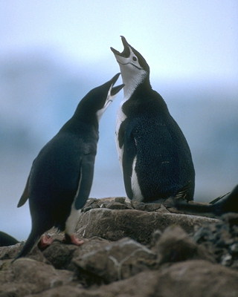
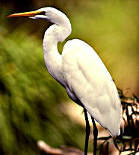
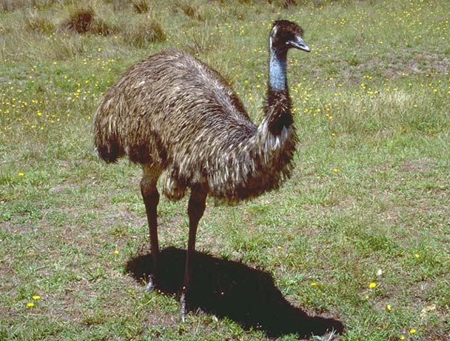
Клас Птахи
Надряд Безкілеві
Надряд Пінгвіни
Надряд Кілегруді
зміст
18 видів
відео
відео

Slide 13
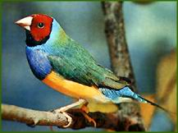
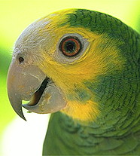
зміст
Зовнішня будова птахів.
Усі птахи мають пір'яний покрив. Тіло птахів поділено на голову, тулуб і вкорочений хвіст. На голові є очі з рухливими повіками, ніздрі,слухові отвори затягнені барабанною перетинкою. Спереду голова витягнута у дзьоб. Шия дуже рухлива. Тулуб птахів обтічної форми. Передні кінцівки перетворені на крила. У пінгвінів передні кінцівки перетворені на ласти, у безкільових птахів недорозвинені . На задніх кінцівках,що вкриті лусками є рухливі пальці (2-4), які закінчуються кігтями. Птахи поширені на всіх материках.
голоса
око
восковиця
з ніздрями
наддзьобок
піддзьобок

Slide 14
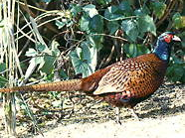
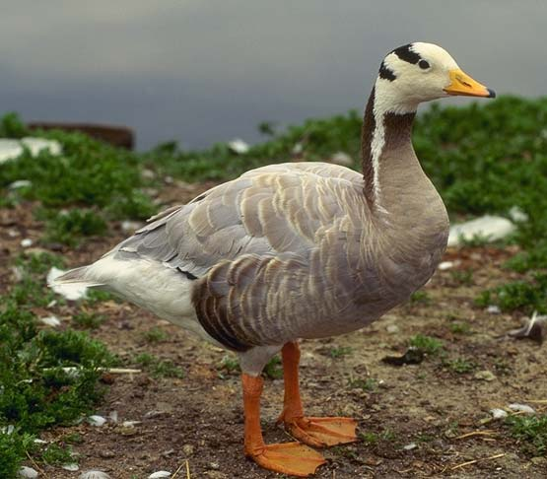
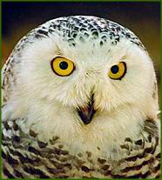
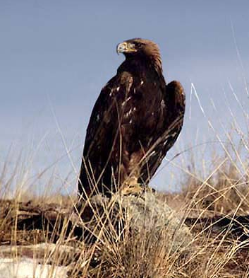
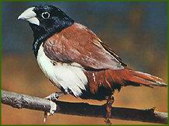
зміст
Кілегруді
птахи
куроподібні
совоподібні
лелекоподібні
горобцеподібні
соколоподібні
гусеподібні

Slide 15
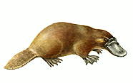
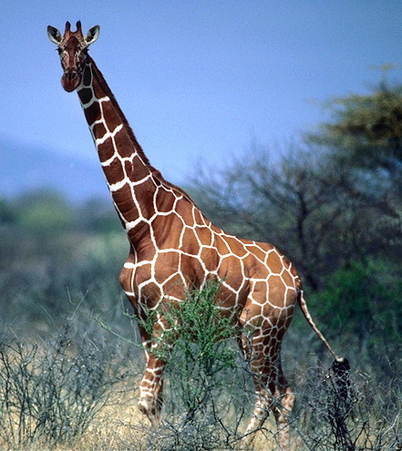
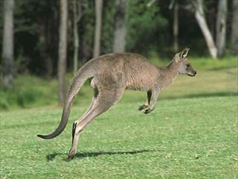
Клас Ссавці
Яйцекладні
Сумчасті
Плацентарні
зміст
6 видів
250 видів
4 755 видів
жирафа
качкодзьоб
відео
кенгуру
відео

Slide 16
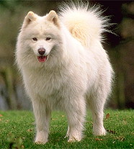
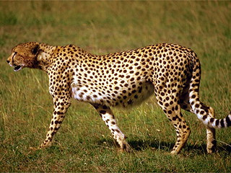
зміст
Зовнішня будова ссавців.
Характерною ознакою всіх ссавців є вигодовування малят молоком. Тіло складається з голови, тулуба, хвоста, є передні та задні кінцівки, які розташовані під тулубом. Більшість ссавців мають волосяний покрив, а шкіра багата на різноманітні залози. Добре розвинуті органи зору, нюху та слуху. Розміри тіла від 3,5 см до 33 метрів, а вага від 5гр до 150 т. Ссавці поширені на всіх материках в усіх природних зонах. Ведуть повітряно-наземний, ґрунтовий та водний спосіб життя.
голова
шия
тулуб
хвіст
передні кінцівки
задні кінцівки

Slide 17
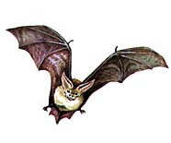
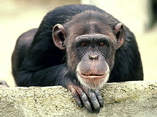
зміст
Плацентарні
Ссавці
рукокрилі
комахоїдні
гризуни
китоподібні
ластоногі
копитні
хижі
примати
відео
відео
відео
відео
відео

